Slide 1
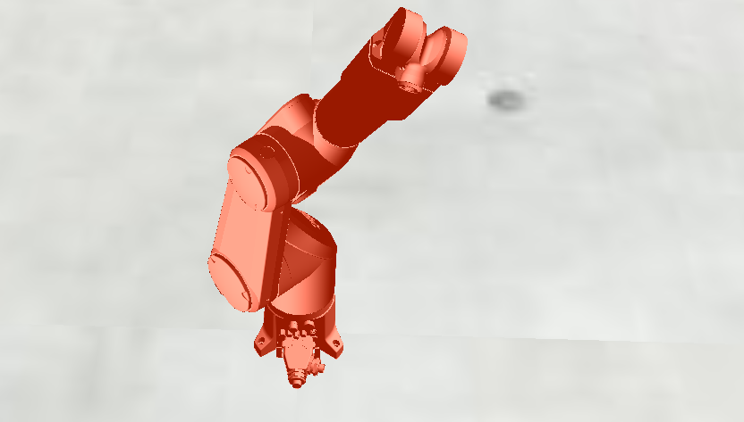
RoboSim
Florian Fankhauser, Lukas Musy, Daniel Stoll

Slide 2
Ablauf
Inspiration und Idee
Umsetzung der Idee
Transformation
Erweiterungsmöglichkeiten
Fragen
comgr
1/14/16

Slide 3
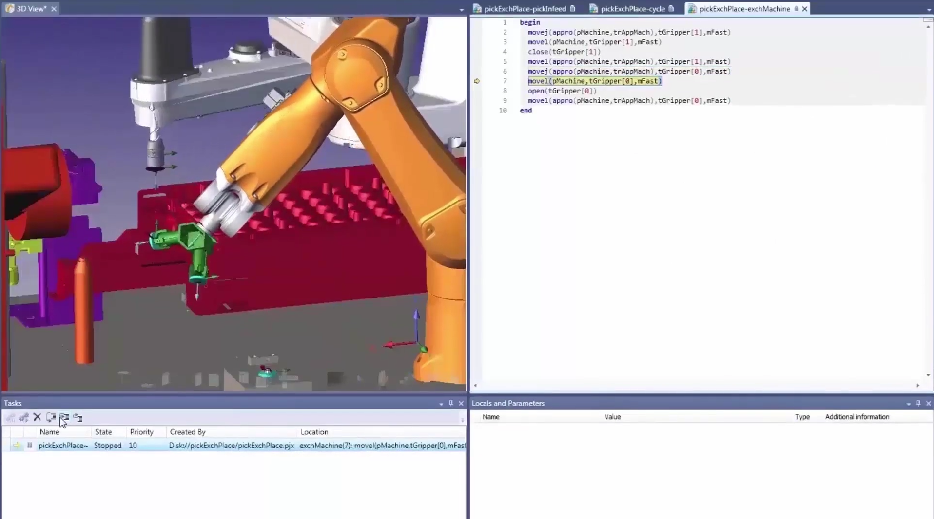
Inspiration
comgr
1/14/16
3
Notes:
Stäubli Robotics Suite mit Roboter Simulator
3

Slide 4
Idee für das Projekt
Simulation eines Fabrikationsroboters
Interaktion mit anderen Objekten
direkte & inverse Kinematik
comgr
1/14/16

Slide 5
Interaktion
Raum
Würfel
hinzufügen
mit Maus verschieben
aufnehmen mit Roboter
comgr
1/14/16

Slide 6
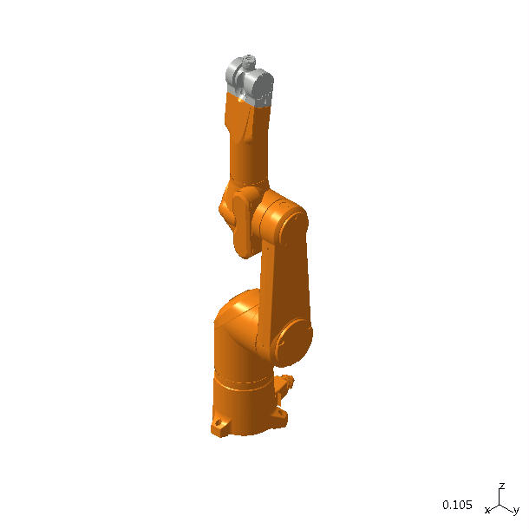
Roboter
Stäuble TX60L
Online verfügbar als CAD
6 bewegliche Achsen
comgr
1/14/16

Slide 7
Direkte Kinematik
R₀ = I x T_{Axis0} x Rot_{Z}(A₀) x (-T_{Axis0})
T₀ = I x R₀
T₁ = T₀ x R₁
T₂ = T₁ x R₂
…
comgr
1/14/16

Slide 8
Inverse Kinematik
Gegeben: TCP → (X,Y,Z) und Orientierung
Gesucht: Gelenkwinkel Theta
Wichtig für automatisierte Bewegungen
comgr
1/14/16

Slide 9
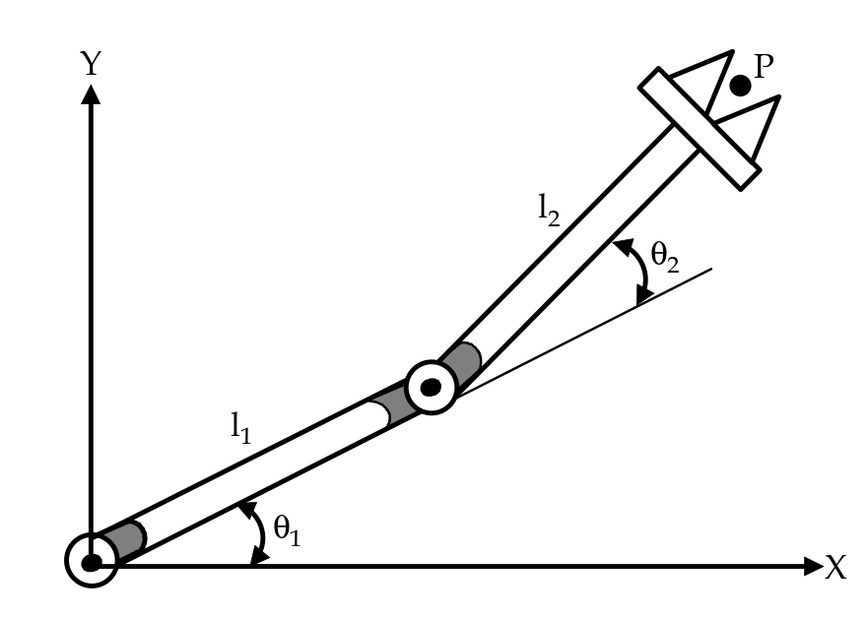
comgr
1/14/16

Slide 10
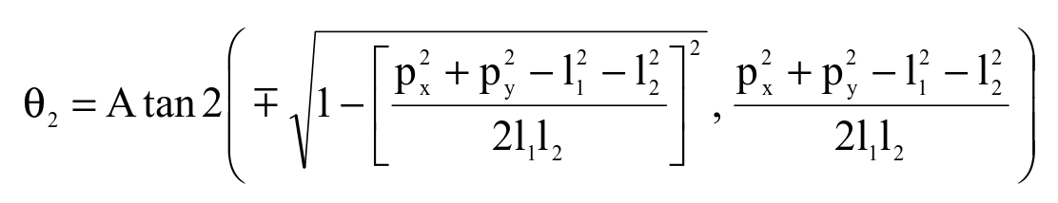
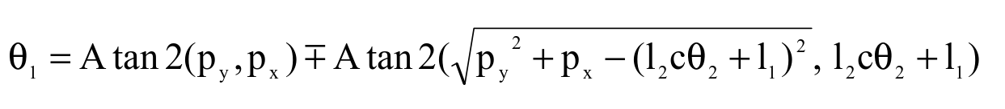
Inverse Kinematik
comgr
1/14/16

Slide 11
Bahnplanung
Point to Point
Bisher nur linear
P1(x,y,z) → P2(x,y,z)
comgr
1/14/16

Slide 12
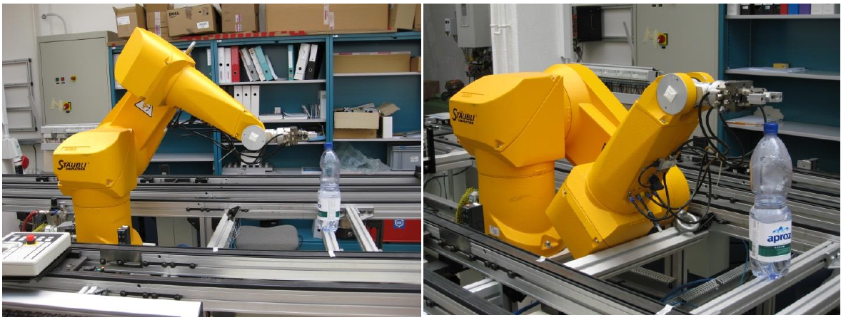
Bahnplanung
comgr
1/14/16

Slide 13
Probleme
Library: Inverse Kinematik in Java
comgr
1/14/16

Slide 14
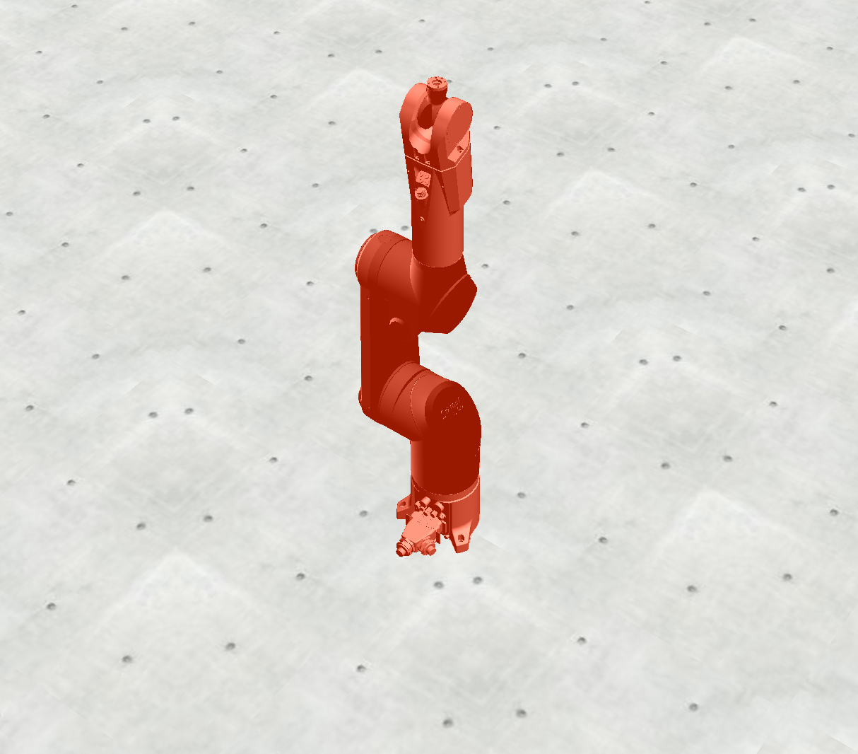
Demo
comgr
1/14/16

Slide 15
Erweiterungsmöglichkeiten
Geschwindigkeitssteuerung
Kollisionsdetektion
Greifer
IK-Solver
Eingabe per Script
Umgebung
comgr
1/14/16

Slide 16

Fragen
comgr
1/14/16

